Slide 1

给对象添加属性
var wrap = document.getElementById("wrap");
wrap.wangzheng = "我是wrap标签";
console.log(wrap.wangzheng);
用定时器做出如下倒计时效果

Slide 2
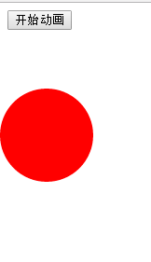
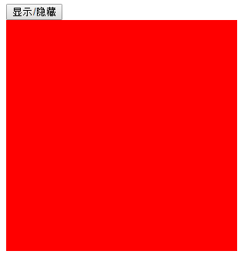
点击按钮，实现小球碰壁反弹效果
点击按钮，实现盒子的显示与隐藏

Slide 3
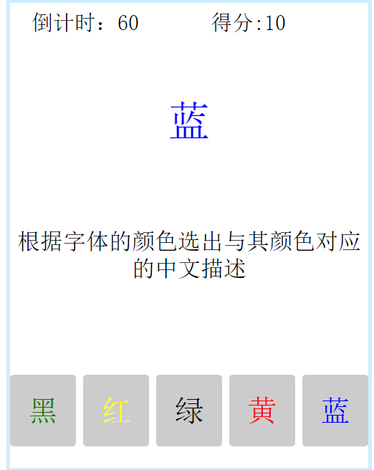
写一个函数，此函数返回数值m到n ( m < n ) 的随机整数
写一个函数，此函数返回数值m到n ( m < n ) 的一组随机不相同的数（随机数为整数）
选字游戏
1、点击按钮，

Slide 4
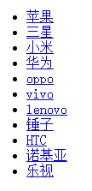
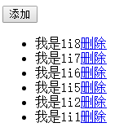
点击按钮，添加文本
动态创建如下列表

Slide 5
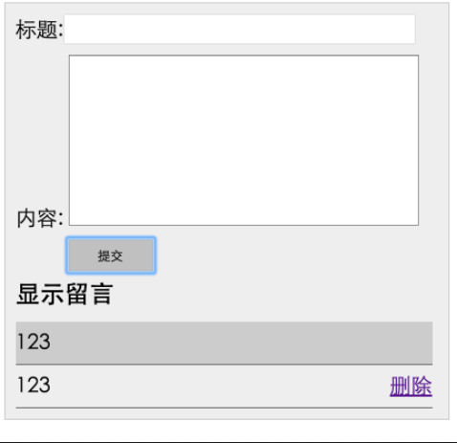
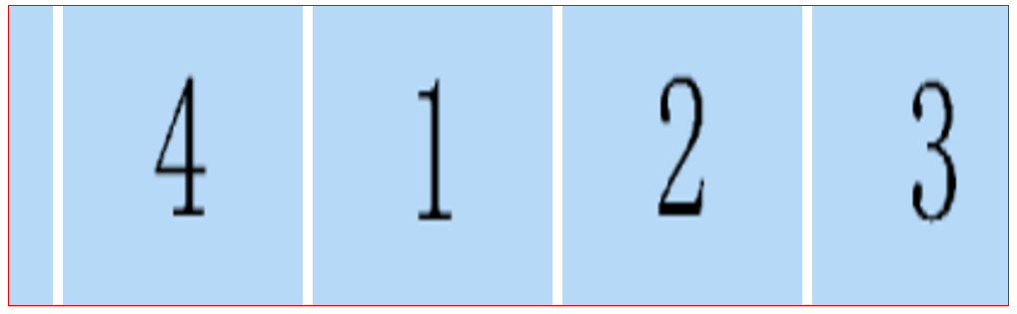
留言板
无缝滚动

Slide 6
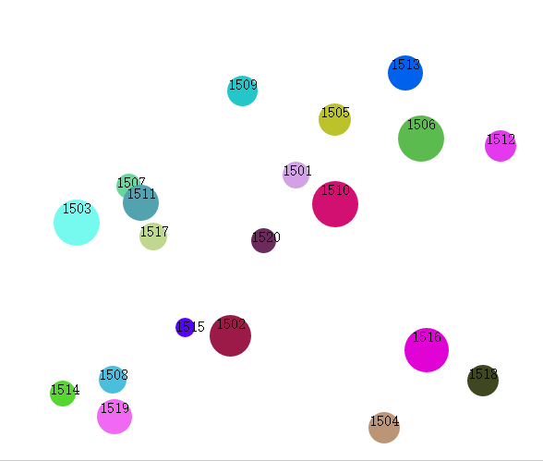
随机颜色，随机大小的小球

Slide 7
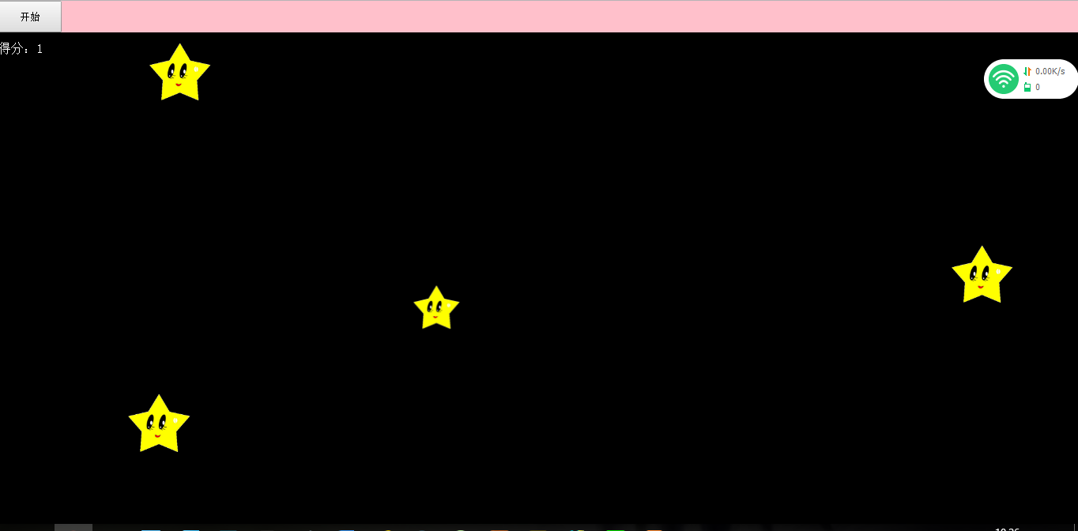
小星星游戏
star.png
star.png
star.png

Slide 8
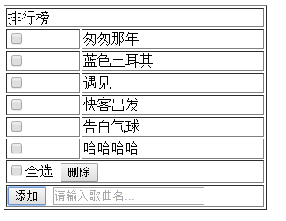
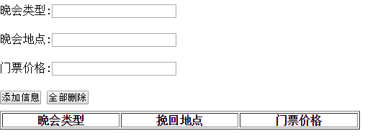

Slide 9
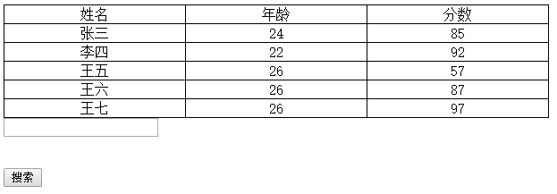
模糊查询

Slide 10
